Slide 1


OpenFoodFacts

Slide 2
Roadmap
Présentation de l’appel à projets
Nettoyage des données
Présentation de l’interface intéractive
1
3
5
2
4
6
Présentation du jeu de données
Exploration des données
Conclusion

Slide 3
1.
Présentation de l’appel à projet
Notes:
L’agence nationale de santé publique a lancé un appel à projets pour rendre les données de santé plus accessibles. Elle souhaite que ses agents puissent les exploiter.

Slide 4


Notes:
Pour cette mission, nous devons exploiter la base de données d’Open Food Facts. CLICK
Open Food Facts est un projet collaboratif dont le but est de constituer une base de données libre et ouverte sur les produits alimentaires commercialisés dans le monde entier.
Nous réaliserons une première exploration et visualisation des données, afin de fournir une plateforme CLICK pour que les agents CLICK puissent exploiter les données.
L’objectif est donc de fournir une plateforme interactive aux agents de santé publique sans qu’ils aient besoin de toucher à la programmation pour qu’ils puissent mener leurs études.

Slide 5
2.
Présentation du jeu de données
Notes:
L’agence nationale de santé publique a lancé un appel à projets pour rendre les données de santé plus accessibles. Elle souhaite que ses agents puissent les exploiter.

Slide 6


Jeu de données
320772 produits
162 colonnes
Champs obligatoires
Champs optionnels
energy_100g
fat_100g
proteins_100g
carbohydrate_100g
labels
nutri_score
vitamin-a_100g
trans-fat_100g

Slide 7
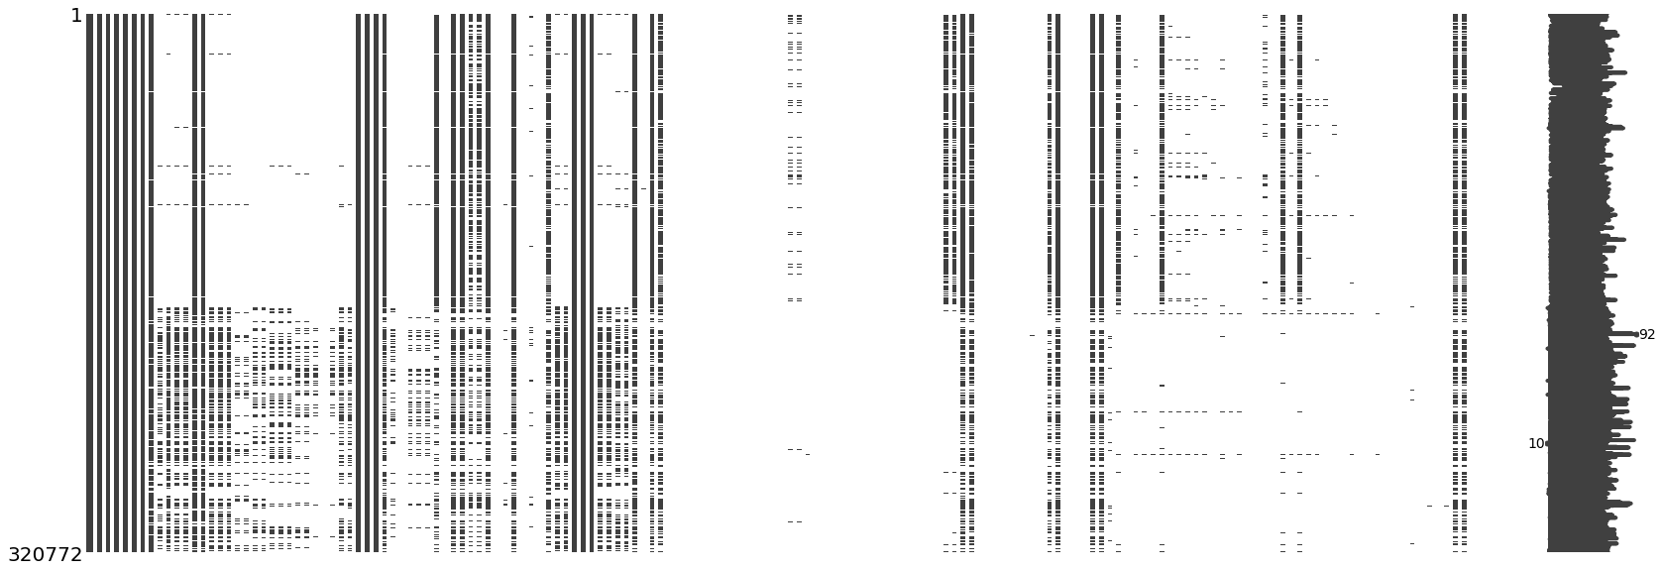
Valeurs manquantes

Slide 8
3.
Nettoyage des données
Notes:
L’agence nationale de santé publique a lancé un appel à projets pour rendre les données de santé plus accessibles. Elle souhaite que ses agents puissent les exploiter.

Slide 9
Processus de nettoyage
Identification des valeurs manquantes et des doublons
Traitement des valeurs manquantes
Traitement des abérrations
Les colonnes et lignes vides sont supprimées, ainsi que les doublons,
Une liste de nutriments a été choisi pour y effectuer une imputation.
Certaines variables disposent de valeurs négatives et de valeurs supérieures à 100,
1
2
3

Slide 10
16
0
22
Colonnes vides
Lignes vides
Lignes en double

Slide 11

Imputation

Slide 12
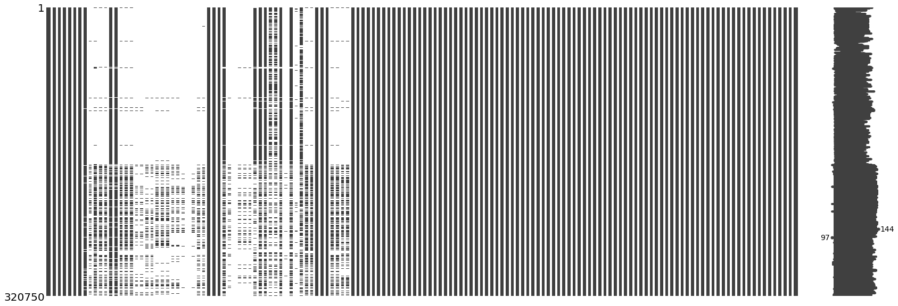
Valeurs manquantes

Slide 13
Valeurs manquantes
Avant
Après

Slide 14
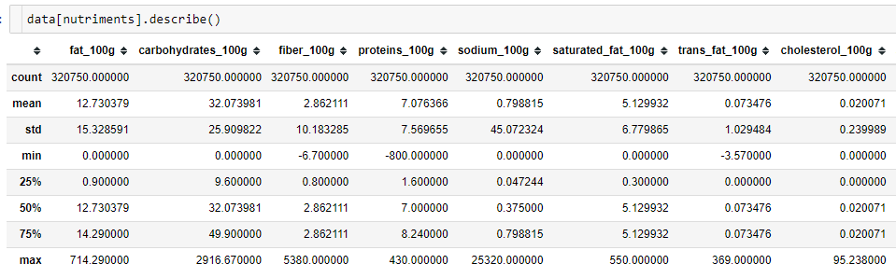
Valeurs abérrantes

Slide 15
Calcul de l’énergie
Énergie [kcal] = 9 * Lipides [g] + 4 * Glucides [g] + 4 * Protéines [g] (9/4/4).
Notes:
1 g de protéines apporte 4 kcal 1 g de lipides apporte 9 kcal 1 g de glucides apporte 4 kcal

Slide 16
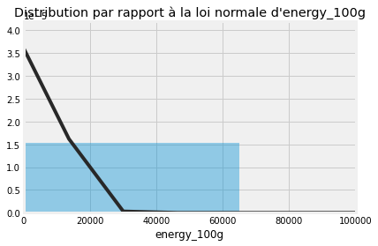
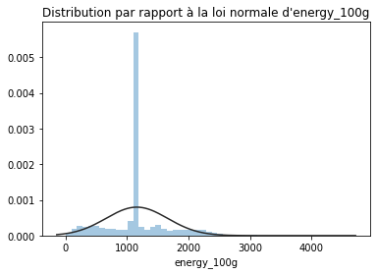
Valeurs abérrantes

Slide 17
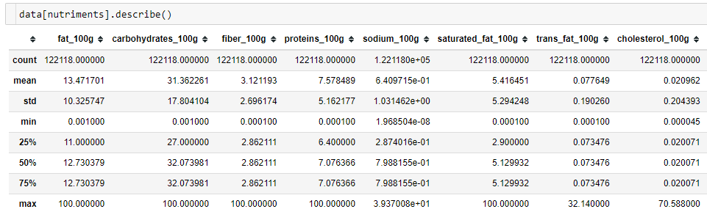
Valeurs abérrantes

Slide 18
4.
Exploration des données

Slide 19
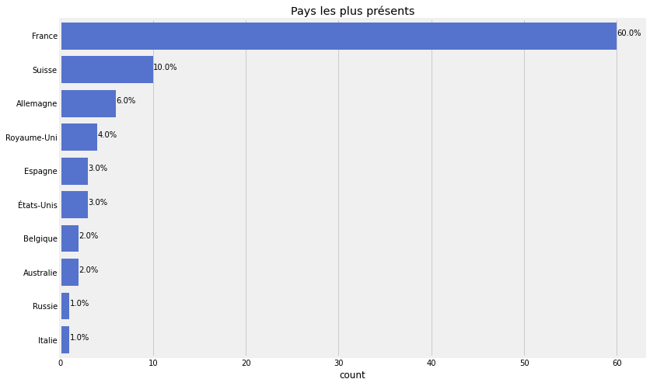
Top 10 des pays les plus représentés

Slide 20
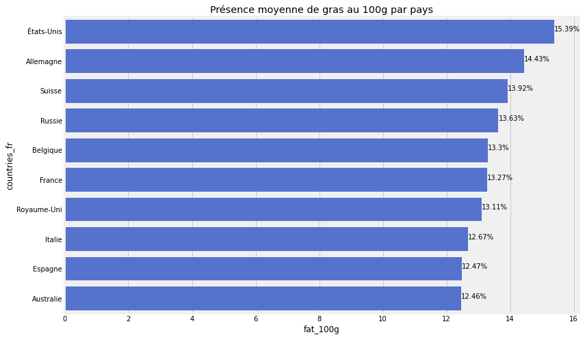
Analyse de la présence de gras par pays

Slide 21
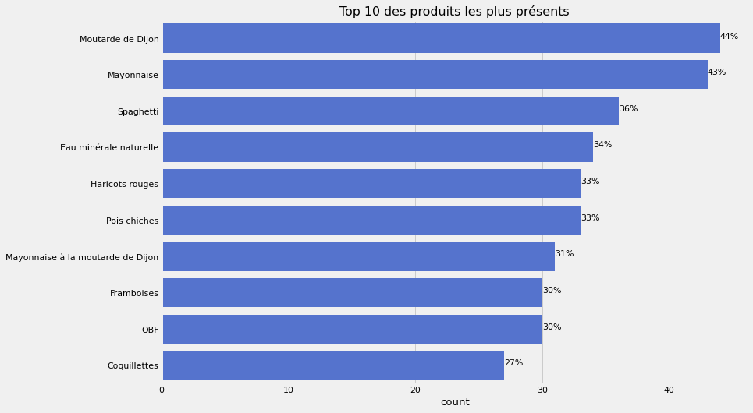
Top 10 des produits les plus présents dans le jeu de données

Slide 22
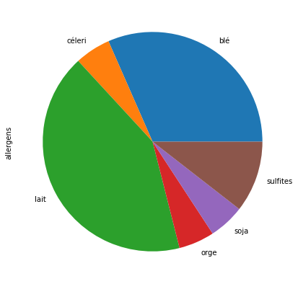
Analyse de la présence des allergènes

Slide 23
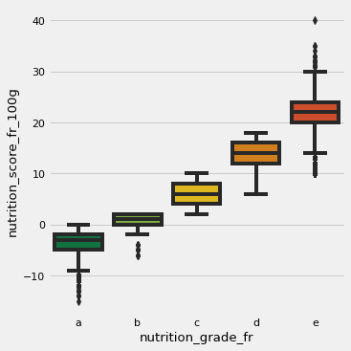

Analyse du nutri-score

Slide 24
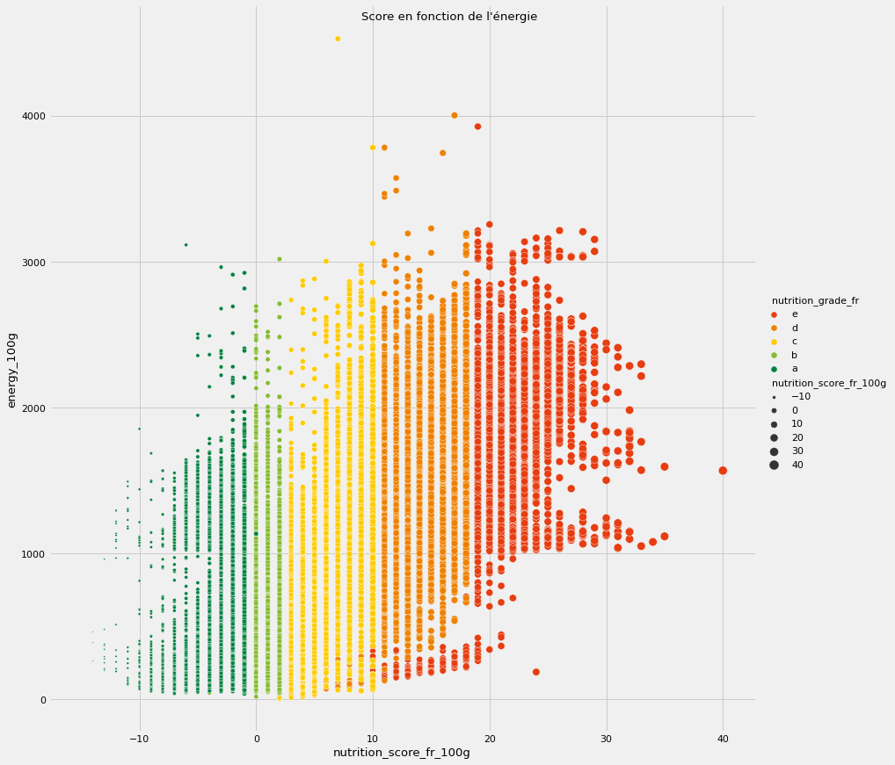
Analyse du nutriscore en fonction de l’énergie

Slide 25
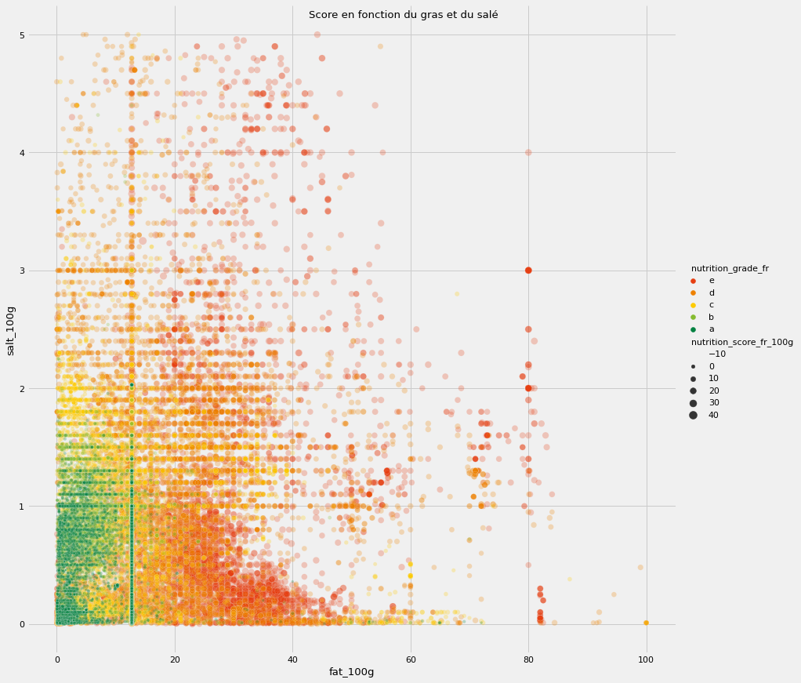
Analyse du nutriscore en fonction du gras et du salé

Slide 26
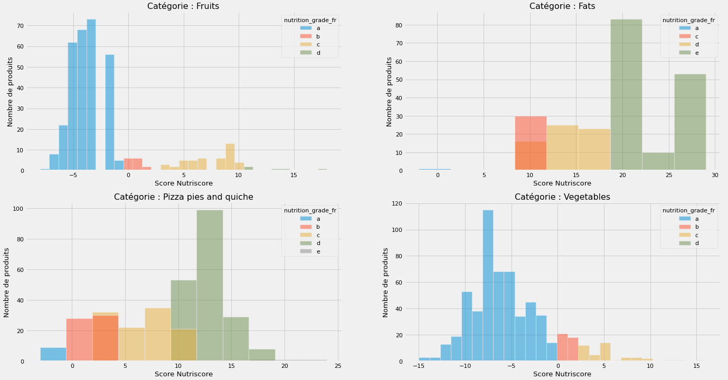
Analyse du nutriscore en fonction des différentes catégories de produits

Slide 27
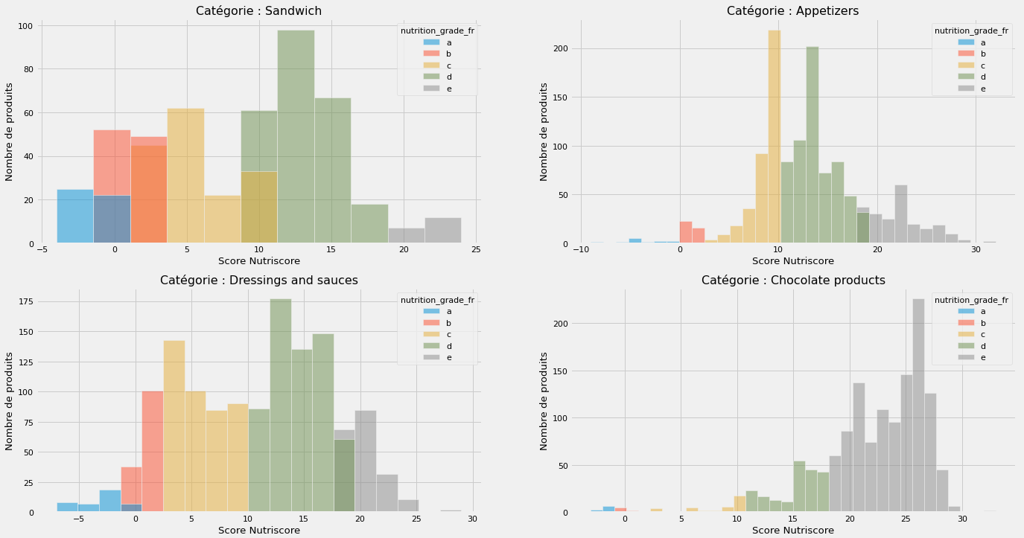
Analyse du nutriscore en fonction des différentes catégories de produits

Slide 28
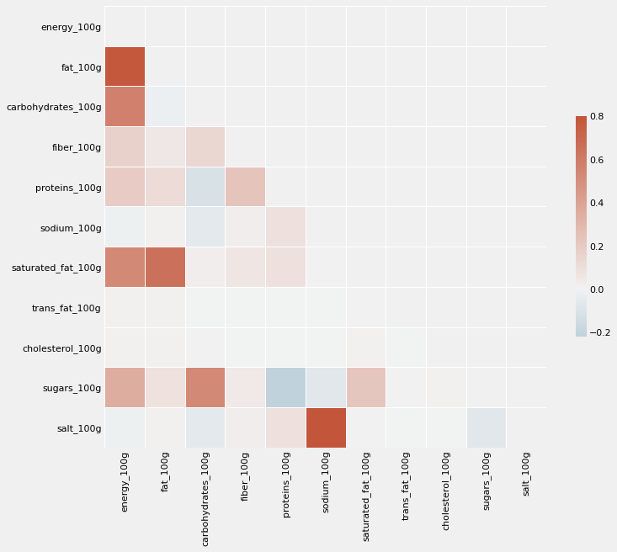
Analyse en composantes principales (ACP)
Matrice des corrélations

Slide 29
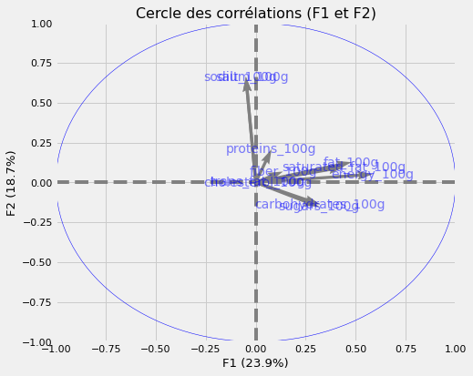
Analyse en composantes principales (ACP)

Slide 30
Hypothèses
Analyse de la variance (ANOVA)
H0
La proportion de gras est similaire pour chaque groupe
H1
Une ou plusieurs proportions sont inégales.

Slide 31
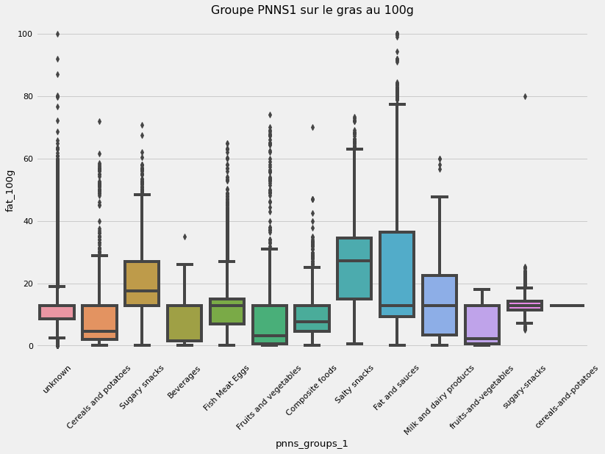
Analyse de la variance (ANOVA)

Slide 32
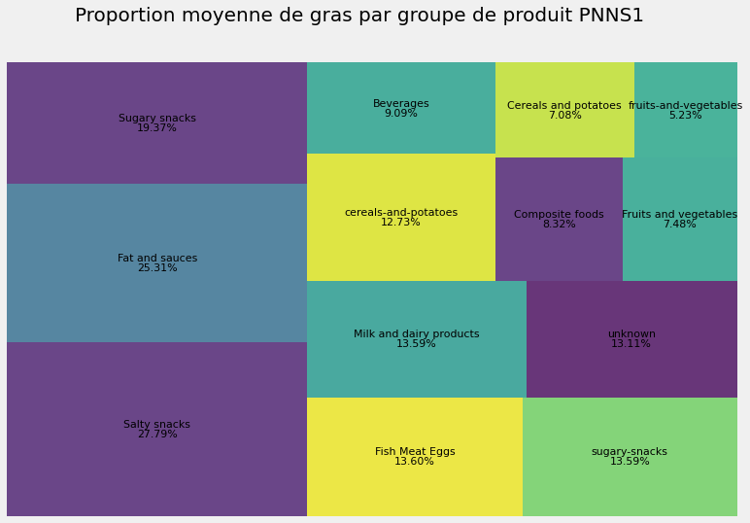
Analyse de la variance (ANOVA)

Slide 33
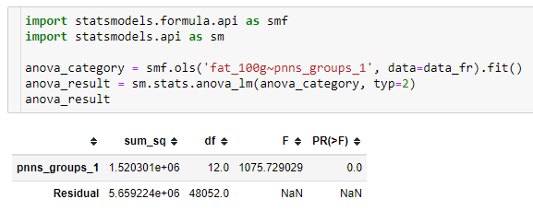
Résultats des hypothèses

Slide 34
Résultats des hypothèses
H0
H1

Slide 35
5.
Présentation de l’interface intéractive

Slide 36


Technologies

Slide 37
6.
Conclusion

Slide 38

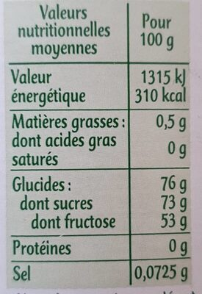
Reconnaissance optique de caractères (OCR)
Notes:
Reconnaissance d’image pour les étiquettes, pour améliorer la fiabilité des données et éviter les valeur aberrantes,
Python-tesseract is an optical character recognition (OCR) tool for python. It will recognize and “read” the text embedded in images.

Slide 39
Merci !
Des questions ?

